Slide 1
乐租在线家具租售平台
李琪 10.18

Slide 2
乐租线上家具租售平台（框架）
此项目面对共享经济风口，针对家居业推出的共享家具租赁平台。平台以B2B2C模式推广业务，鼓励“以租代买”的方式为用户带来使用上的便利和效率的提升。
平台建设将分为：
a）线上租赁服务系统（移动端、门户网站）
b）家具租赁服务管理系统
平台建成后，可通过互联网将供需关系扁平化、透明化，将内部管理体系化、标准化、移动化。

Slide 3
乐租线上家具租售平台（核心需求）
依据建设原则，平台可分为三个子系统（交易系统、会员系统、进销存系统）设计，系统间共享数据库，实现以下核心功能：
用户在线咨询、预约、交易等售前、售中环节；
商户及其员工的管理平台（微信平台、PC）；信息化统计（查询订单、产品）；商户分成（平台提供优惠券方式）
货物跟踪、销售信息查找、库存管理（自动匹配）；
商家日活（签到、优惠券、活动分享）
小程序应用（提供微信商城的同时，开发小程序版本以优化体验）

Slide 4
核心关系
订单与宣传
乐 租
生产商
产品售后服务、OEM
业务拓展
场地合作
平台资源
返利
样品
认知品牌
塑造品牌
综合服务（设计、配送、安装、售后）
优惠、便捷的租售
销售商
专业的售前指导、租赁服务
消费者
就近挑选实物

Slide 5
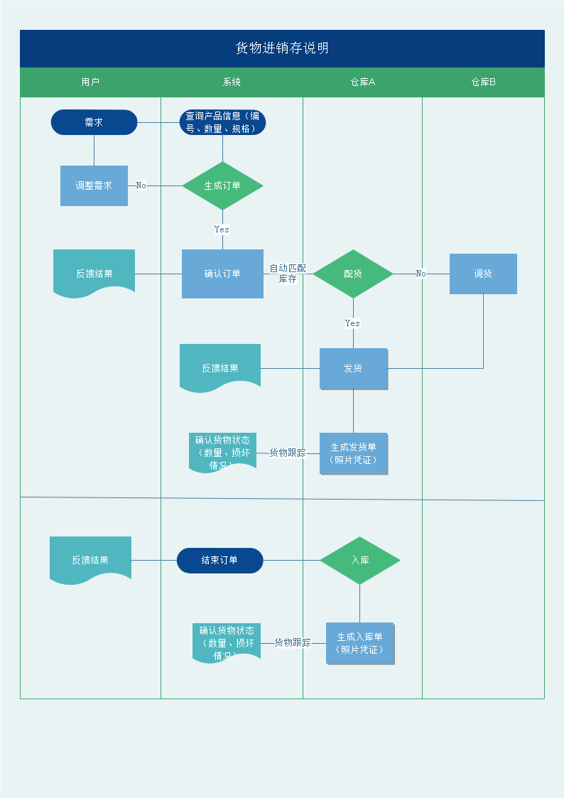

Slide 6
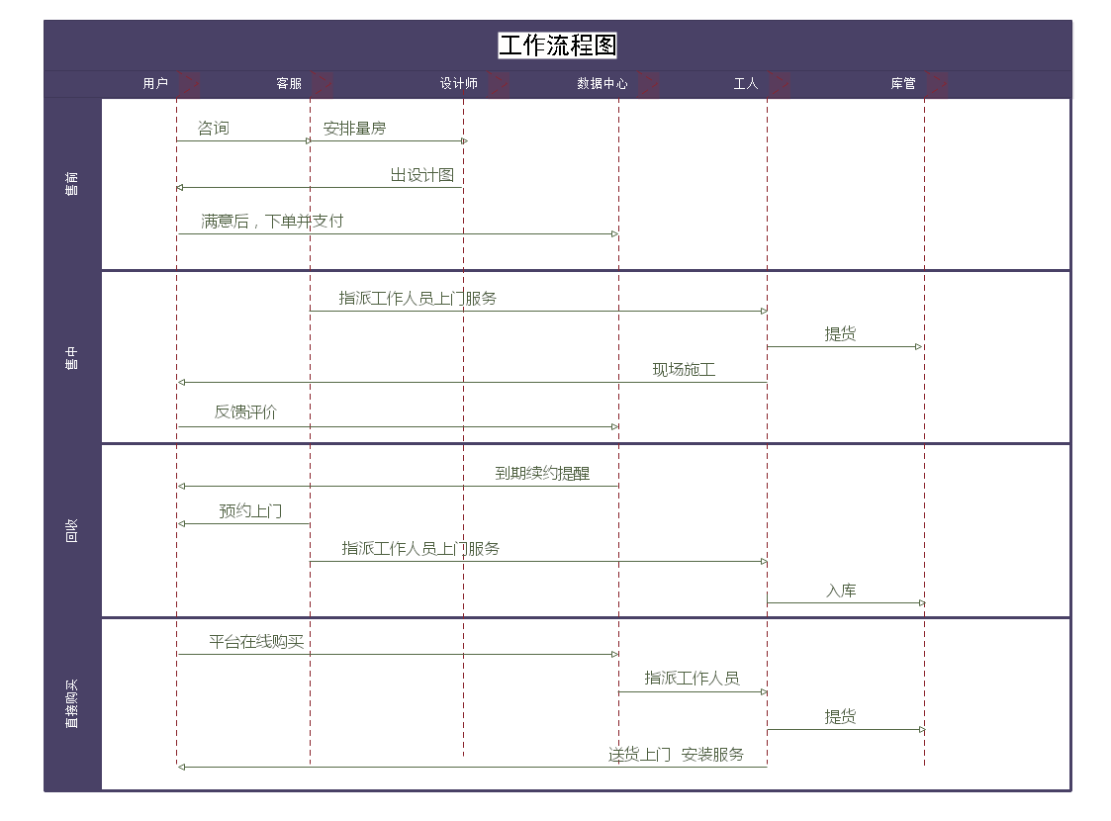
说明：
业主要求上述服务人员所涉及业务流程，全部需要纳入系统管理；

